Slide 1
LPI
Bruno Ferreira, nº43056
Jorge Ferreira, nº43073
Lucas Gonçalves, nº42380

Slide 2
Contexto/motivação
Escolhemos este projeto por ser uma temática que nós achamos bastante interessante e em que estamos bastante familiarizados, também mas não menos importante o que nos chamou inicialmente a atenção foi este projeto ser para uma terra em que temos bastante carinho, uma vez que já jogamos cá e conhecemos bastante gente e isto será como uma forma de agradecimento por velhos tempos.

Slide 3
Plano/timeline
Neste projeto pretendemos analisar jogos de voleibol, identificando cada jogador e calcular as estatísticas durante o jogo do mesmo. Assim também como a bola e a velocidade da mesma ao longo do jogo, principalmente em serviços e/ou ataques.
Isto permitirá ao SC Esmoriz, para o qual este projeto é concebido, analisar o desempenho de cada jogador dentro de campo durante cada jogo.

Slide 4
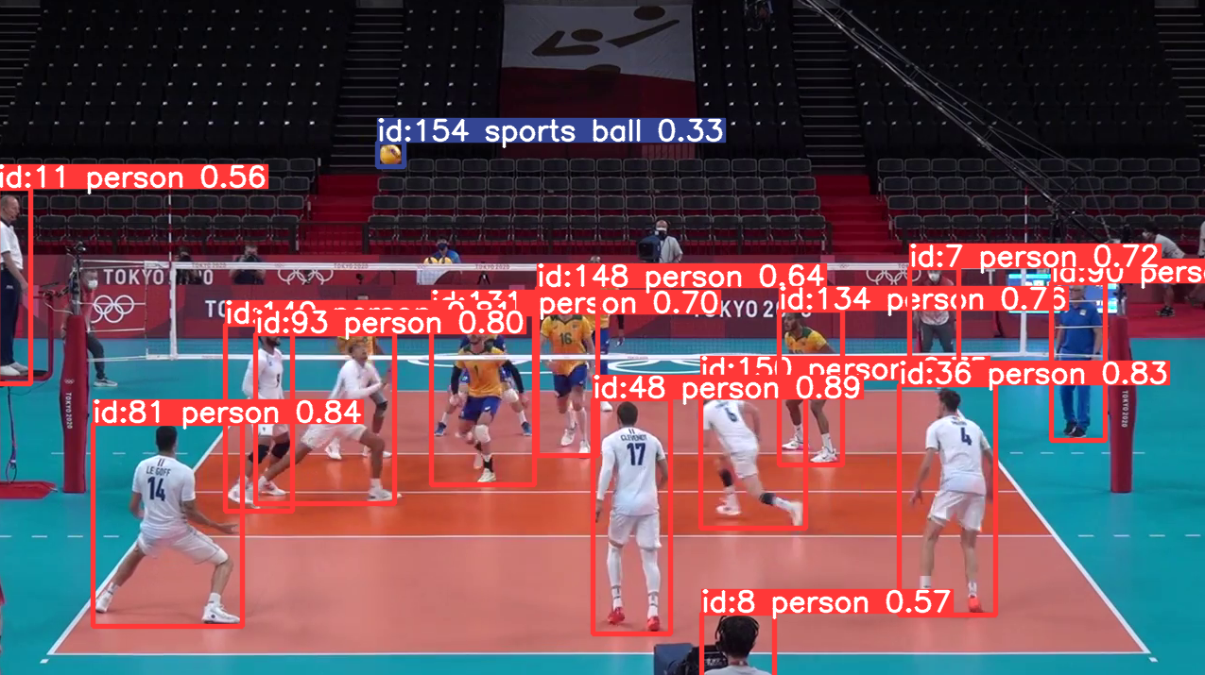
Demonstração do estado atual da aplicação

